Slide 1
Universidade Federal de Pernambuco
Centro de Ciências da Saúde
Pós-Graduação em Saúde da Criança e do Adolescente (PPGSCA)
Tecnologia da Informação em Educação e Saúde
Processo de avaliação do aprendiz em EAD
Discente: Virgínia Menezes Coutinho

Slide 2
EAD
Interação pessoal professor/aluno mediatizada por recursos didáticos
Aprendizagem
autônoma
e interdependente
Comunicação
bidirecional
Apoio institucional e
tutorial
Massiva ou não

Slide 3

INTRODUÇÃO
A expansão da modalidade EAD online traz em seu bojo a necessidade de mudança nas formas de pensar e fazer a educação, levando em consideração as mudanças paradigmáticas necessárias à implementação do modelo de ensino e aprendizagem baseados no uso das tecnologias.
Finalidade última dos espaços educacionais presenciais ou virtuais → desenvolvimento dos sujeitos e suas aprendizagens
Ação transformadora que incentiva a capacidade crítico-reflexiva de intervenção sobre um determinado tema, informação ou conhecimento; é a reflexão transformadora em ação
Rocha, 2015

Slide 4

INTRODUÇÃO
Aprendizagens e avaliações em ambientes virtuais de multimídia devem considerar:
Processo contínuo;
Levar em conta a relação entre a ação e as realidades encontradas;
Autoavaliação e motivação;
Atenta ao diagnóstico diário do estudante, que considere a capacidade de o aluno se apropriar de determinados conhecimentos em atividades de aprendizagem interativo-colaborativo-cooperativa
Destreza pedagógico-tecnológica do aluno e do professor
Priorizar os aspectos qualitativos do processo de ensino e aprendizagem.

Slide 5

INTRODUÇÃO
Como realizar um processo avaliativo diferenciado se o Ministério da Educação exige a existência de um momento formal para a realização de provas isoladas e descontextualizadas dos demais momentos de ensino e aprendizagem, afirmando ainda na legislação pertinente que os resultados dos exames presenciais devem permanecer sobre os demais resultados?

Slide 6
Legislação da avaliação em EAD
Decreto n.5622 de dezembro de 2005, regulamenta o art.80 da lei n.9394 de dezembro de 1996, que estabelece as diretrizes e bases da educação nacional:
Art. 1. A educação a distância organiza-se segundo metodologia, gestão e avaliação peculiares, para os quais deverá estar revista a obrigatoriedade de momentos presencias para:
I-avaliação de estudantes
Art.4. A avaliação do desempenho do estudante para fins de promoção, conclusão dos estudos e obtenção de diplomas ou certificados dar-se-à no processo mediante:
I- cumprimento das atividades programadas; e
II- realização de exames presenciais
Os resultados dos exames citados no inciso II deverão prevalecer sobre os demais resultados obtidos em quaisquer outra forma de educação a distância
BRASIL, 2005

Slide 7

???????
De que forma um professor pode estabelecer estratégias que se adaptem a diversos tipos de alunos e situações?
Se competência é articular saberes, conhecimentos, habilidades e atitudes, como isso pode ser avaliado na educação virtual????
Como aferir, de forma eficiente e eficaz os resultados quanto a aquisição de competências de cada aluno???
Nunes, 2012

Slide 8

Critérios de Avaliação
Devem ser definidos previamente e estar de acordo com os objetivos traçados no Plano de Ensino
CATEGORIAS:
raciocínio;
habilidades de compreensão e análise;
habilidade de síntese;
método de trabalho;
atitudes;

Slide 9

Avaliação da EAD- Competências
Requer rupturas com o modelo tradicional tradicional ;
Constitui-se como pré-requisitos para avaliar na EaD as competências:
do ensino e aprendizagem - incentivar a aprendizagem colaborativo-cooperativa, incentivar a autonomia. Articular e fortalecer a aprendizagem pela Busca;
da didática das nuvens – apropriar-se de novas competências para o aprendizado em redes sociais, em comunidades virtuais de aprendizagem, no M-Learning, MOOCS, REAs - Recursos Educacionais Abertos etc;
dos Indicadores de desempenho - desenvolver competências para planejar e acompanhar indicadores de qualidade pela aprendizagem significativa, indicadores de cooperação e de apropriação do conhecimento.
Rocha, 2015

Slide 10
Avaliação da EAD- Competências
de contexto ou natureza – avaliar sem perder de vista a diversidade de realidades socioculturais, socioeconômicas, sociopolíticas, éticas, ideológicas ou religiosas que se misturam nos espaços e salas de aula virtual;
de estilos de aprendizagem – desenvolver competências para o olhar diferenciado na avaliação de aspectos cognitivos, físicos, emocionais ;
de destreza tecnológico-midiática – investir no domínio das tecnologias educacionais previstas para curso ou atividade mediada tecnologicamente
Rocha, 2015

Slide 11

Funções da Avaliação
1- DIAGNÓSTICA
Verificar se o aluno apresenta ou não pré-requisitos e competências necessárias (conhecimentos e habilidades) para novas aprendizagens;
Caráter inicial;
Parâmetro para a melhoria do ensino como um todo.
2- SOMATIVA
Caráter essencialmente terminal, intenção certificativa e classificatória;
Avalia o progresso realizado pelo aluno no final de uma unidade de aprendizagem no sentido de aferir resultados;
Zanavria, 2008

Slide 12
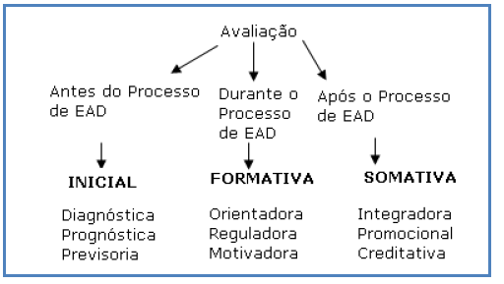
Funções da Avaliação
3- FOMATIVA
Realizada de forma contínua com o intuito de se verificar se os alunos estão atingindo os objetivos propostos;
Pretende determinar a posição do aluno ao longo de uma unidade de ensino, no sentido de identificar dificuldades e lhe dar soluções;
Possibilita reformulações;
Levanta informações uteis relativas à regulação do próprio processo;
Zanavria, 2008

Slide 13
Avaliação Formativa
A avaliação formativa tem apresentado bons resultados, pois, é capaz de identificar os problemas de cada aluno, e orientar melhor o processo, visando assim a reconstrução do conhecimento a partir de 03 abordagens:
Exploração e interação por meio de experiências previamente construídas: são sistemas que capturam e analisam as ações dos usuários, enfatizando os dados do estilo de cada aluno.
Aprendizagem com foco na construção do conhecimento pelo aprendiz: proporciona que os alunos construam suas próprias representações do conhecimento (Ex. portfólios...)
Aprendizagem colaborativa: avalia as participações dos alunos em atividades desenvolvidas por meio de ferramentas de comunicação eletrônica (e-mails, fóruns de discussão, batepapo, relatos, etc.).
Metodologias Ativas como a PBL – Aprendizagem Baseada em Problemas ou Problem-Based Learning, SAI - Sala de Aula Invertida ou Flipped Classroom e Método CAV - Ciclo de Aprendizagem Vivencial

Slide 14
Avaliação Formativa
Nunes, 2012

Slide 15
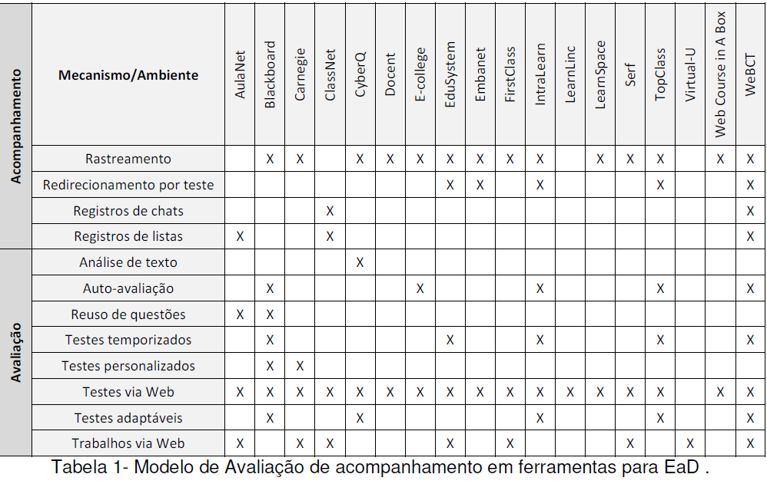
Dentre os principais ambientes e ferramentas avaliativas em EaD , podemos citar: TelEduc, Cyberg, Carnegie Mellon University, WebCt, TopClass, Classnet, AulaNet, Smart Hyperlearning Meter System, HotPotatoes, Question Mark, AvalWeb, Moodle e A.tutor etc.

Slide 16
Avaliação em EaD
Aluno
Aluno
Ambiente de
Aprendizagem
Avaliação
Professor

Slide 17

Dificuldades
Dificuldades apresentadas pelos docentes
Dificuldades em avaliar aspectos qualitativos;
Falta de elementos que os ajudem a verificar os resultados quanto à aquisição de competências de cada aluno;
Ausência de parâmetros que auxiliem o docente a estabelecer estratégias adequadas para o desenvolvimento de cada aluno;
Resultados de desenvolvimento dos discentes não satisfatórios
Quanto aos relatórios individuais gerados no ambiente virtual algumas dificuldades são verificadas, como falta de leitura dos textos disponibilizados, numero baixo na participação das atividades propostas, entradas que não promoviam a produção de conhecimento nas discussões, com o objetivo apenas de gerar dados quantitativos;
Nunes, 2012; Zanavria, 2008

Slide 18
Dificuldades
Dificuldades apresentadas pelos discentes
Os alunos ainda apresentam uma dificuldade de serem autônomos ; de serem autores e atores do processo; aumentando a dependência do professor como mediador deste método;
O aluno tem menor percepção sobre a carga do trabalho, falta-lhe conhecimento sobre o tipo de aprendizado.
Problemas tenológicos
Nunes, 2012; Zanavria, 2008

Slide 19

Pontos positivos
Feedback mais eficiente e detalhado;
Maior participação e engajamento dos estudantes em função da aprendizagem via web;
Maiores oportunidades para os alunos desenvolverem atividades diversas e tempo adicional para eles processarem o aprendizado

Slide 20


Conclusão
Embora a EAD tenha se expandido consideravelmente, a avaliação nesta modalidade, ainda é um elemento bastante contraditório, guiado por um enfoque tradicional, no qual a avaliação tem como finalidade aprovar ou reprovar o aluno.
Apesar do progresso tecnológico e da disseminação dos pressupostos construtivistas, muitas das ações não deixaram de lado o princípio do ‘’verificar’’ e ‘’medir’’. Apesar de todas as suas potencialidades, os ambientes digitais ainda servem muito ao modelo tecnicista.
Transformar a prática avaliativa, presencial ou a distância, significa questionar a educação desde as suas concepções, seus fundamentos, sua finalidade, até suas formas de organização, normas burocráticas, entre outros aspectos.

Slide 21
Referências
SANAVRIA, Claudio Zarate. A avaliação da aprendizagem na educação a distancia: concepções e práticas de professores de ensino superior. Campo Grande, 2008.224p. Dissertação de mestrado.
NUNES, Renata Cristina. A avaliação em educação a distânciaé inovadora? – Uma reflexão. Est. Aval. Educ., São Paulo, v. 23, n. 52, p. 274-299, maio/ago. 2012.
BRASIL. Decreto 5622, de 19 de dezembro de 2005, Presidente da República. Regulamenta o art. 80 da Lei n. 9.394, de 20 de dezembro de 1996, que estabelece as diretrizes e bases da educação nacional. Disponível em: <http://www.planalto.gov.br/ccivil_03/_Ato2004-2006/2005/Decreto/D5622.htm>. Acesso em: 30 jul. 2015
______. Lei n. 9.394, de 20 de dezembro de 1996. Estabelece as diretrizes e bases da educação nacional. Disponível em: <portal.mec.gov.br/arquivos/pdf/ldb.pdf>. Acesso em: 30 jul. 2015.
ROCHA, Enildo Ferreira. Avaliação na EaD: estamos preparados para avaliar? Disponívelem http://www.abed.org.br/arquivos/Avaliacao_na_EaD_Enilton_Rocha.pdf. Acesso em 30 jul. 2015.

